Slide 1
大家來猜謎
開始

Slide 2
國中生叫什麼？
大帥哥
8+9
小帥哥

Slide 3
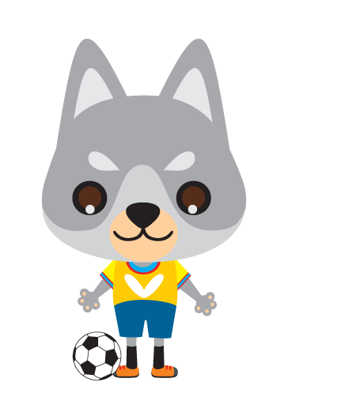


答錯了
重來

Slide 4

答對了!
掰掰

